Slide 1
Algemene ledenvergadering
Woensdag 10 april 2024

Slide 2
1. Welkom en Agenda
Welkom en Agenda
Inbraakpreventie (door ex-inbreker)
Sterrenberg Aardgasvrij
Financiën 2023 & Begroting 2024
Décharge bestuur
Statutenwijziging
Activiteitenkalender 2024
Binnengekomen vragen
Rondvraag
Sluiting

Slide 3
Vergaderreglement
Per woning 1 stem
Vragen op relevantie onderwerp, anders graag in rondvraag

Slide 4
Vaststellen notulen ALV 2023
Vragen en of opmerkingen?
Ter stemming brengen

Slide 5
2. Presentatie inbraakpreventie
Door: Steven Jansen

Slide 6
3. Sterrenberg Aardgasvrij
Door Bart Wolters

Slide 7
4.Financiën 2023,begroting 2024
Door Rob de Jong

Slide 8
Toelichting financiën
Inkomsten 2023
Ontwikkeling Contributie
Uitgaven 2023
Bevindingen kascommissie

Slide 9
Ontwikkeling contributie
Achterstand t/m 2020
EUR 210,00 aan contributie achterstand tot en met 2020 betaald
EUR 290,00 afgeschreven (Van ‘T Hof Rijnland)
Achterstand t/m 2021
EUR 340,00 contributie achterstand
EUR 15,00 afgeschreven (huurders instroom in 2021)
Notes:
Afgelopen jaar beperkte inspanning om contributie te innen
1 mailronde in april
1 brievenronde in oktober/november
Eerste communicatie altijd na ALV. Na uitstel ALV bewust gewacht ivm geen activiteiten door Corona. Eerste communicatie 2020 moet dus nog uit.

Slide 10
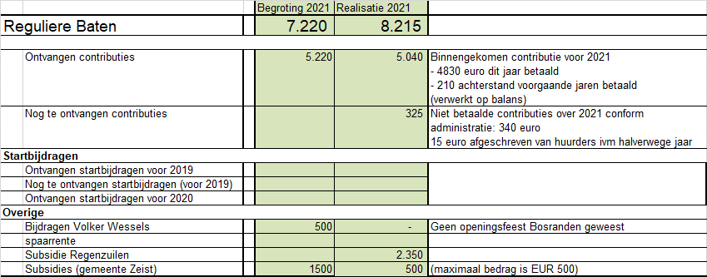
Inkomsten

Slide 11
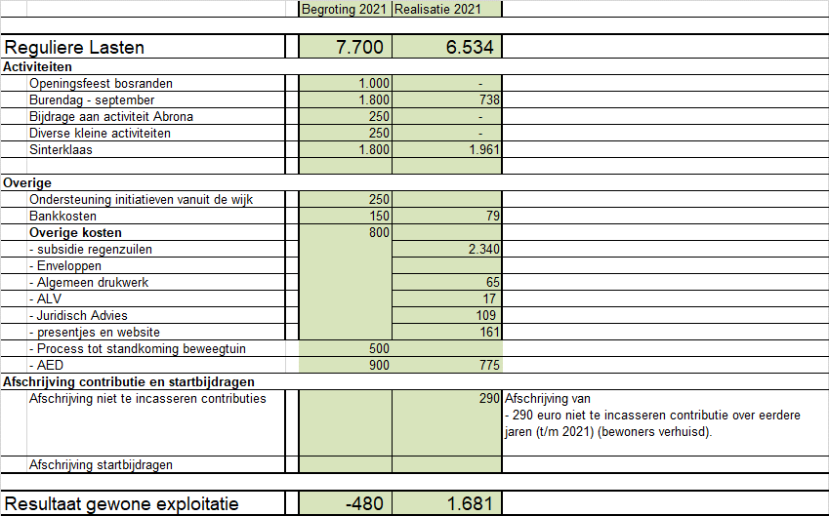
Uitgaven
4.270 aan burendag en Sinterklaas-attentie
1340 overige kosten

Slide 12
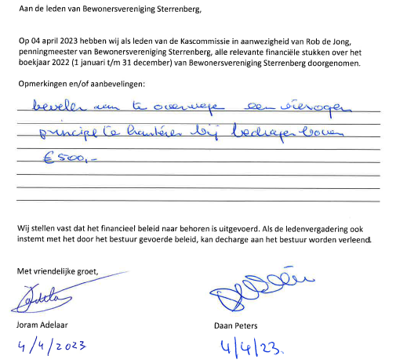
Bevindingen kascommissie
Kascommissie 2022
Joram Adelaar
Daan Peters
Kascommissielid voor 2023
Daan Peters
Oproep voor nieuw lid (2 jaar)

Slide 13
Toelichting begroting 2022 Inkomsten

Slide 14
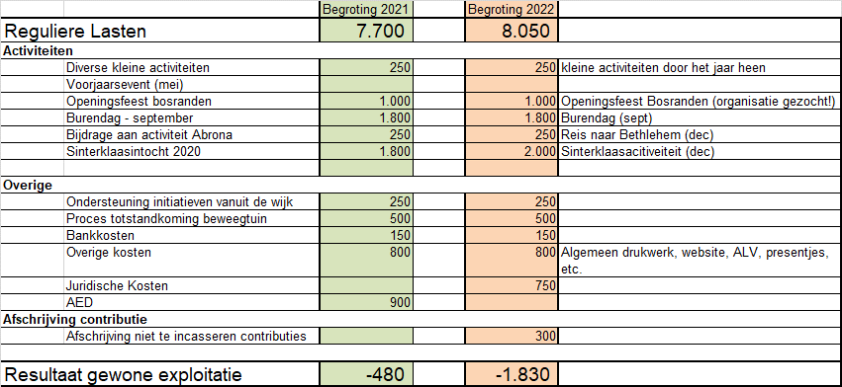
Toelichting begroting 2022 Uitgaven
Vaststelling begroting (Poll)

Slide 15
5. Décharge bestuur
Door Rob de Jong

Slide 16
Bestuurswisseling
Voorzitter : vacant per ultimo 2024
Secretaris : vacant sinds mei 2022
Bestuurslid communicatie: vacant sinds januari 2021

Slide 17
6. Statutenwijziging
Door Bart Wolters

Slide 18
Kernvragen statutenwijziging
1. Heeft de Bewonersvereniging (BVS) nog bestaansrecht?
2. Moet de BVS blijven samenwerken met Abrona?
3. Zijn de huidige BVS doelstellingen nog actueel en toekomstgericht?
4. Moet de BVS haar toezichthoudende functie blijven vervullen?
5. Moeten de geldende verplichtingen in stand gehouden worden?
6. Moet iedere bewoner in de wijk verplicht lid zijn van de BVS?
7. Moeten de bewoners de verplichte contributie blijven betalen?
8. Moetende voorwaarden bij statutenwijzing gehandhaafd blijven?

Slide 19
Statutenwijziging (vervolg)
A. Toezichthoudende taak BVS: uitsluitend uit het statuut te verwijderen dmv alle door bewoners ondertekende statuten bewoners notarieel te wijzigen!
B. Hoe verder?
- in stemming brengen (ingelaste) ALV
- huis aan huis enquête onder alle wijkbewoners
- het statuut laten zoals het nu is

Slide 20
7. Activiteitenkalender 2024
Door Bart Wolters

Slide 21
Activiteiten 2024
20 Maart: Clean up day
27 April: Koningsdag (afgelast)
28 September: Burendag (afgelast)
11 November: Sint Maarten (afgelast)
23 november: Sinterklaasfeest (afgelast)
31 december: Wijkvuurwerk (afgelast)

Slide 22
8. Binnengekomen vragen
Door Rob de Jong

Slide 23
9. Rondvraag Door Bart Wolters

Slide 24
10. Sluiting
Door Bart Wolters

